Slide 1
Galilée
Par Justin Roy

Slide 2
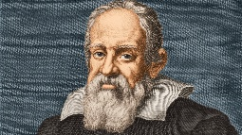
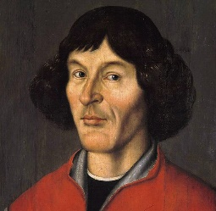
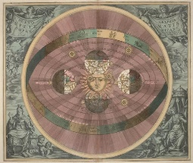
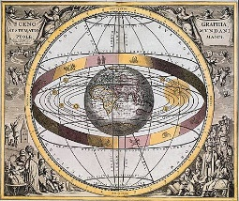
Nom: Galilée
Nom au complet: Galileo Galilei
Période de temps: 1564-1642
Nationalité: Italien
Découverte: Héliocentrisme
Reprend l’idée de: Copernic
Organisation contre: Église
Théorie 1: Héliocentrisme
Théorie 2: Géocentrisme

